Slide 1
六章 大规模集成电路
§ 6.1 存储器
§ 6.2 可编程逻辑器件

Slide 2
§ 6.1 存储器
概述：
一、存储器定义；二、存储器两个重要性能指标；
三、分类及特点；四、存储器与寄存器比较
一、定义：半导体存储器是一种能存储大量二进制信息的半导体器件。在计算机及其它数字系统中，正是利用存储器来存储大量的数据和程序。
二、存储器容量及存取速度:
存储器中存储单元的数量称为存储器存储容量。
向存储器中存入及从存储器中取出数据的速度称为存取速度。

Slide 3
三、分类及特点：
(一) 分类
1、只读存储器ROM（Read Only Memory)：正常工作状态下只能读取数据，不能修改或重新写入数据。
2、随机存储器RAM （Random Access Memory) ：正常工作状态下，可以随时向存储器里写入数据或从中读出数据。
(二)特点:
1、ROM 的优点是电路结构简单，而且在断电后数据不会丢失；缺点是只适用于存储那些固定数据的场合。
2、 RAM的优点是正常工作状态下就可以随时向存储器里写入数据或从中读取数据；缺点是一旦断电，数据会丢失。

Slide 4
四、存储器与寄存器的不同
因为半导体存储器的存储单元数目极其庞大而器件的引脚数目有限，所以在电路结构上就不可能象寄存器那样把每个存储单元的输入和输出直接引出。
为了解决这个矛盾，在存储器中给每个存储单元编了一个地址，只有被输入地址代码指定的那些存储单元才能与公共的输入/输出引脚接通，进行数据的读出或写入。

Slide 5
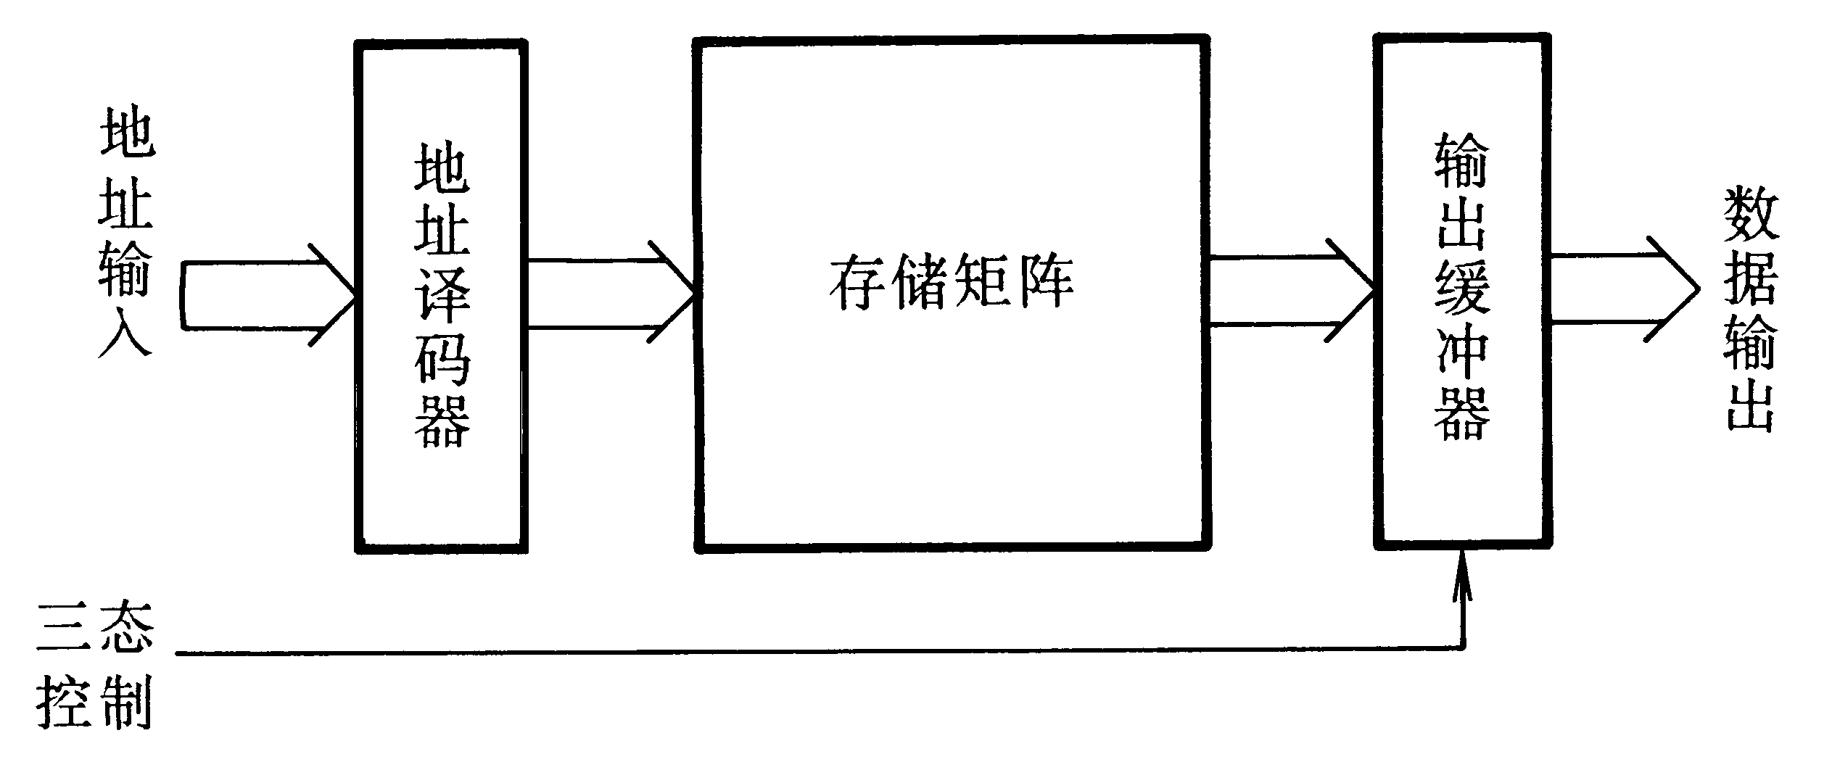
二、ROM的组成框图及各部分作用
2^{n}个输出
字线
n条
地址线
位线
⒈提高带负载能力；⒉实现对输出状态的三态控制，以便与系统的总线联接。

Slide 6
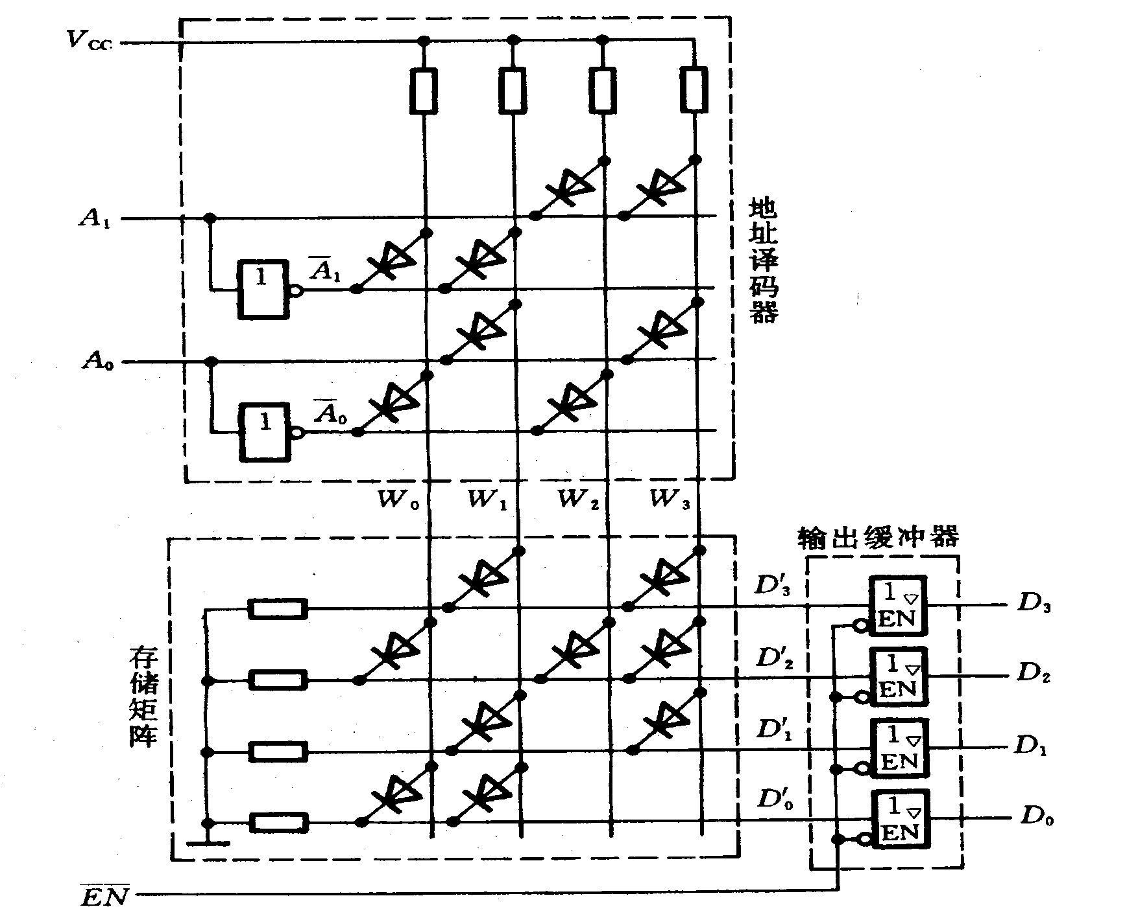
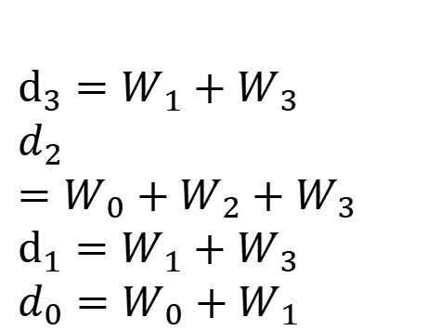
ROM的工作原理
字线和位线的每一个交叉点都是一个存储单元，交点处接有二极管时相当于存1，否则存0
1
0
0
0
导通
0
选中W0，取出0101
选中W1，取出1011
选中W2，取出0100
选中W3，取出1110
1
0
1
导通
0
1
$$d_{3}=W_{1}+W_{3}$$
$$d_{2}=W_{0}+W_{2}+W_{3}$$
$$d_{1}=W_{1}+W_{3}$$
$$d_{0}=W_{0}+W_{1}$$
0
1

Slide 7
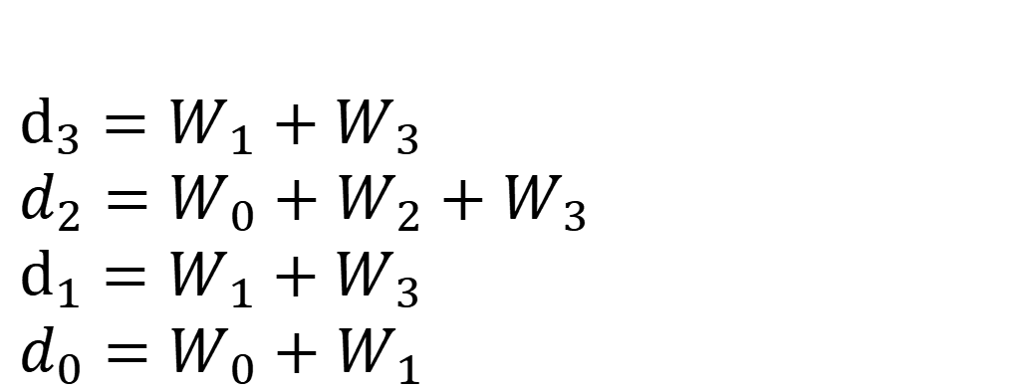
存储矩阵是一个“或”逻辑阵列
$$d_{3}=W_{1}+W_{3}$$
$$d_{2}=W_{0}+W_{2}+W_{3}$$
$$d_{1}=W_{1}+W_{3}$$
$$d_{0}=W_{0}+W_{1}$$
有二极管
W₀=A₁A₀
m₀
A₀
地
W₁=A₁A₀
无二极管
址
m₁
译
W₂=A₁A₀
m₂
码
A₁
器
W₃=A₁A₀
m₃
D₃
D₂
D₁
D₀
简化的 ROM存储矩阵阵列图

Slide 8
三、有关概念
ROM存储容量：
存储单元的个数，用M字×N位表示；
字数（字节数）M：地址译码器的输出端数。若地址输入端数（地址码）为n条，则M=2 ^{n}；
位数（字长）N：数据输出端数，即每次读出数据的个数。
例：一ROM，有11位地址（或有11条地址线），8位数据输出端，则该ROM的存储容量为
2¹¹×8=16K

Slide 9
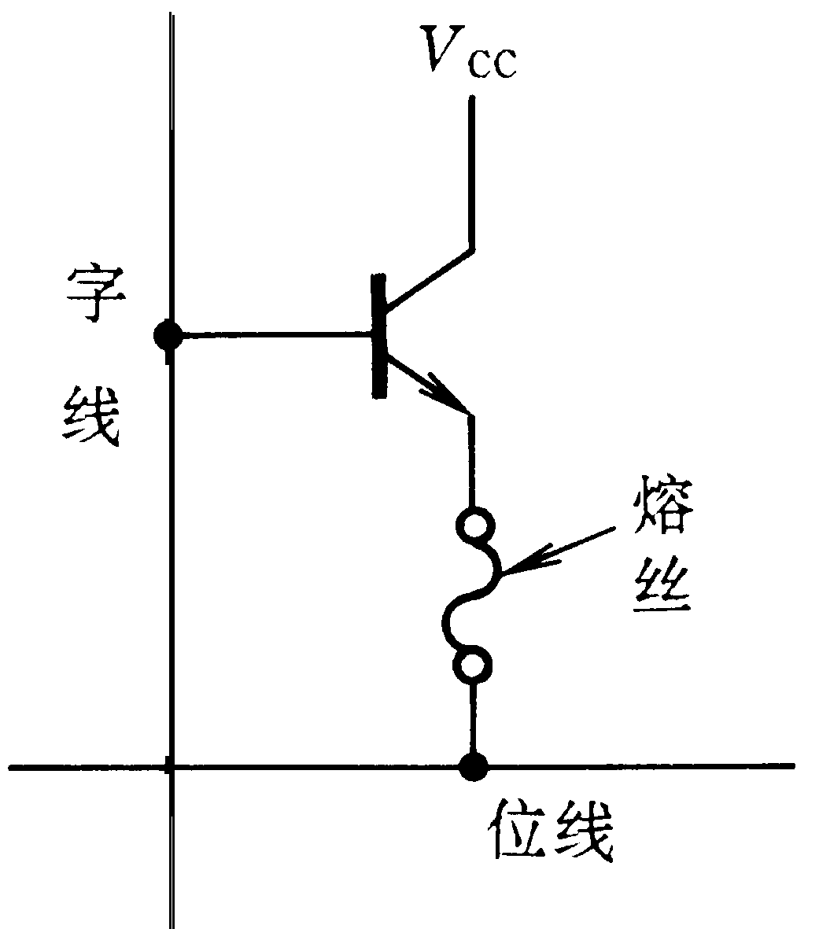
§ 6.2 可编程逻辑器件
1.编程单元为三极管

Slide 10
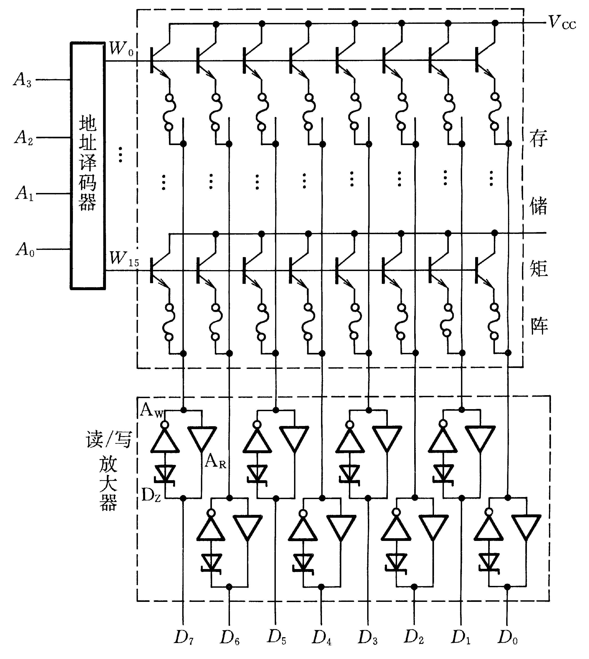
1.PROM电路
特点：
出厂时在存储矩阵的所有交叉点上全部存入1；
写入数据：将需要存入0的那些存储单元改存为0即可，一经写入，不能修改。
写入数据：将需要存入0的存储单元上的熔丝烧断。

Slide 11
3.ROM的发展
1、掩模ROM：存储器里的数据在制作时已经确定，无法更改。
2、可编程ROM（PROM）：设计人员按照自己的设想将所需内容自行写入PROM而得到所要求的ROM。但PROM的内容一经写入就不能修改了，所以只能写入一次。
3、可擦除可编程的ROM（EPROM）：存储的数据可以擦除重写。
⑴用紫外线照射擦除：EPROM或 UVE-PROM;
⑵用电信号擦除：E²PROM，例快闪存储器（Flash-Memory)。

Slide 12
ROM发展
用户编程
ROM
工厂编程
Mask PROM
PROM
一次编程
OTP PROM
多次编程
EPROM
UV EPROM
E²PROM
Standard E²PROM
Flash E²PROM

Slide 13
4.EPROM
(UV)
FAMOS的浮动栅本来是不带电的，所以在S、D之间没有导电沟道，FAMOS管处于截止状态。如果在S、D间加入10~30V左右的电压使PN结击穿，这时产生高能量的电子，这些电子中的一部分有能力穿越SiO2层而驻留在多晶硅构成的浮动栅上。于是浮栅被充上电荷，在靠近浮栅表面的N型半导体形成导电沟道，使MOS管处于长久导通状态。FAMOS管作为存储单元存储信息，就是利用其截止和导通两个状态来表示“1”和“0”的。

Slide 14
实际实现过程:
用EPROM或E²PROM:
擦除,编程,检验,完成
例:用EPROM实现上述例题
⒈用紫外线照射芯片石英窗口(时间各不相同, 约需15-20分钟),存储单元全变为1;
⒉ 编程:在编程状态，按ROM数据表,从首地址开始,将所需数据从数据端依次输入;
⒊ 编程检验:在读出状态,按地址顺序依次读出,检验所输内容是否正确;若有误,重新输入;若无误,完成。

Slide 15
EPROM2716为它的六种工作方式，它管脚引线如图所示，共有24个管脚，除电源(VCC)和地(GND)外
A10～A0为地址译码器输入端， 数据输出端有8位，既它有2¹¹条字线，8条位线， 存储容量为2¹¹×8。
EPROM有2716、2732、2764、27158等型号。

Slide 16
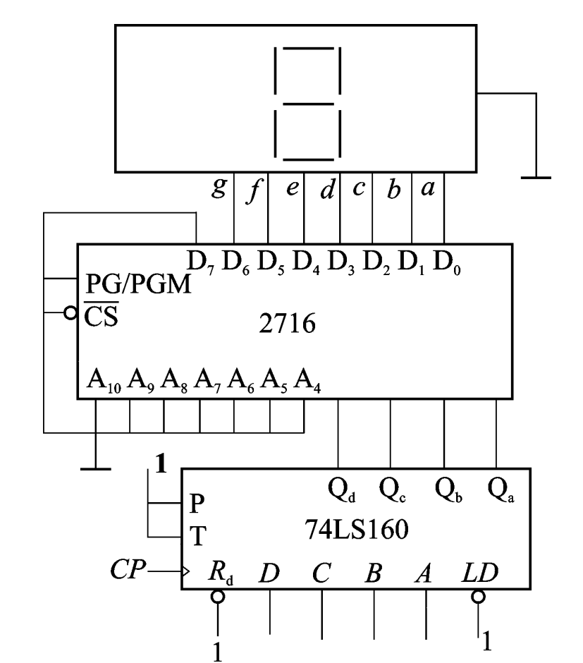
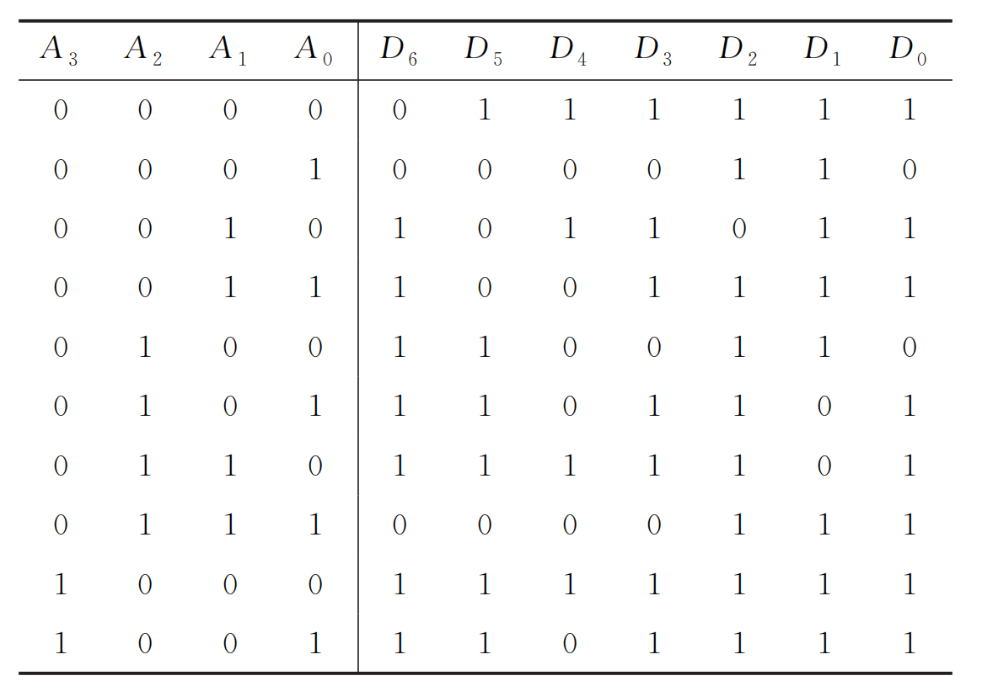
例：试分析图所示电路的工作原理，画出共阴极七段数码管显示内容。（表中列出的是2716的十个地址单元中所存的数据）。
a
b
f
e
d
c
由161产生的10个地址，与7条位线构成7x10的存储
显示0-9的十个数字

Slide 17
5. E²PROM
E²PROM之所以具有样的功能，是因为采用了一种浮栅隧道氧化层MOS管Flotox（floating gate tunnel oxide）。在Flotox管的浮栅与漏区之间有一个20nm左右十分薄的氧化层区域，称为隧道区，当这个区域的电场足够大时，可以在浮栅与漏区出现隧道效应，形成电流，以便对浮栅进行充电或放电。放电相当写“1”，充电相当写“0”。

Slide 18
如AT24C16C(E²PROM)
存储空间：2048×8；
2线串行接口；
施密特触发，噪声抑制滤波输入；
双向传输协议；
100kHz（1.8V，2.5V，2.7V）和400kHz（5V）兼容

Slide 19
6.用EPROM或E²PROM实现组合逻辑函数：
用ROM实现逻辑函数一般按以下步骤进行：
根据逻辑函数的输入、输出变量数，确定ROM容量，选择合适的ROM。
(2) 写出逻辑函数的最小项表达式，画出ROM阵列图。
(3) 根据阵列图对ROM进行编程。

Slide 20
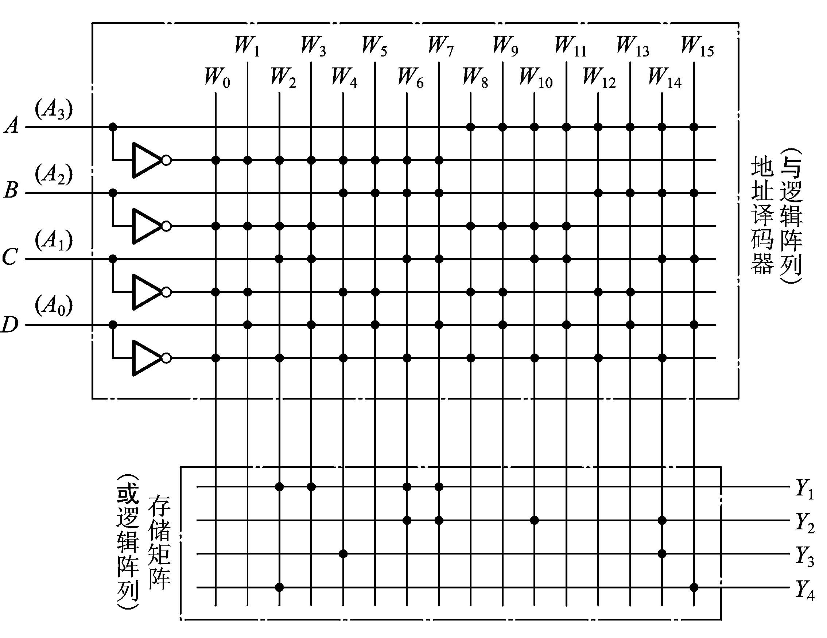
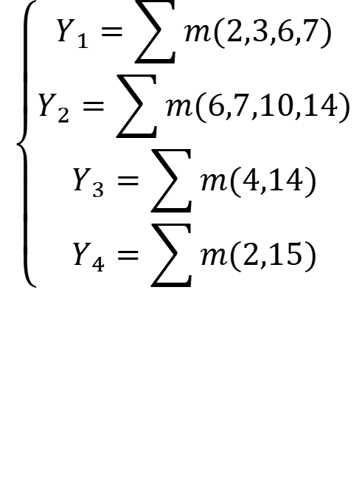
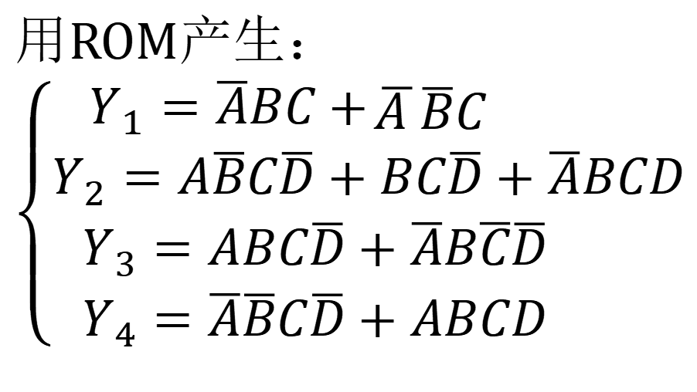
例题：
$$用ROM产生： \\ \left\{\begin{matrix}Y_{1}=\overline{A}BC+\begin{matrix}\overline{A }\overline{B}C\begin{matrix} & & \end{matrix} & \end{matrix} \\ Y_{2}=A\overline{B}C\overline{D}+BC\overline{D}+\overline{A}BCD \\ Y_{3}=ABC\overline{D}+\overline{A}B\overline{C}\overline{D}\begin{matrix} & & \end{matrix} \\ Y_{4}=\overline{A}\overline{B}C\overline{D}+ABCD\begin{matrix} & & \end{matrix}\end{matrix}\right.$$
阵列总容量为：128＋64=192
与阵列容量为：16×8=128
$$\left\{\begin{matrix}Y_{1}=\sum{m(2,3,6,7)} \\ Y_{2}=\sum{m(6,7,10,14)} \\ Y_{3}=\sum{m(4,14)} \\ Y_{4}=\sum{m(2,15)}\end{matrix}\right.$$
或阵列容量为：16×4=64 （存储容量）

Slide 21
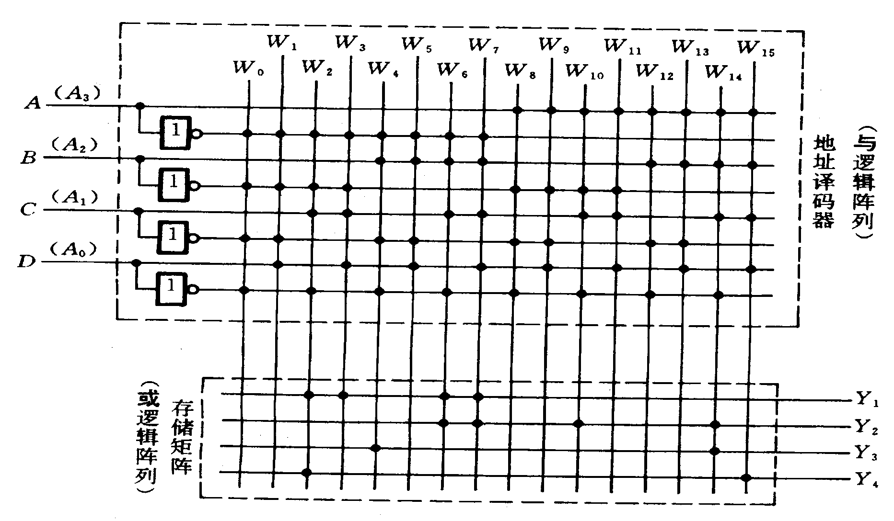
点阵图
Y₁=m₂+m₃+m₆+m₇
Y₂=m₆+m₇+m₁₀+m₁₄
Y₃=m₄+m₁₄
Y₄=m₂+m₁₅
D
C
B
A
m₀
m₁
m₂
m₁₄
m₁₅

Slide 22
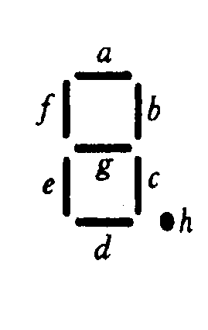
试用PROM设计一个八段字符显示的译码器。
【例】
输 入
输 出
显 示
D C B A
a b c d e f g h
0 0 0 0
1 1 1 1 1 1 0 1
0 0 0 1
0 1 1 0 0 0 0 1
0 0 1 0
1 1 0 1 1 0 1 1
0 0 1 1
1 1 1 1 0 0 1 1
0 1 0 0
0 1 1 0 0 1 1 1
0 1 0 1
1 0 1 1 0 1 1 1
0 1 1 0
1 0 1 1 1 1 1 1
0 1 1 1
1 1 1 0 0 0 0 1
1 0 0 0
1 1 1 1 1 1 1 1
1 0 0 1
1 1 1 1 0 1 1 1
1 0 1 0
1 1 1 1 1 0 1 0
1 0 1 1
0 0 1 1 1 1 1 0
1 1 0 0
0 0 0 1 1 0 1 0
1 1 0 1
0 1 1 1 1 0 1 0
1 1 1 0
1 1 0 1 1 1 1 0
1 1 1 1
1 0 0 0 1 1 1 0

Slide 23
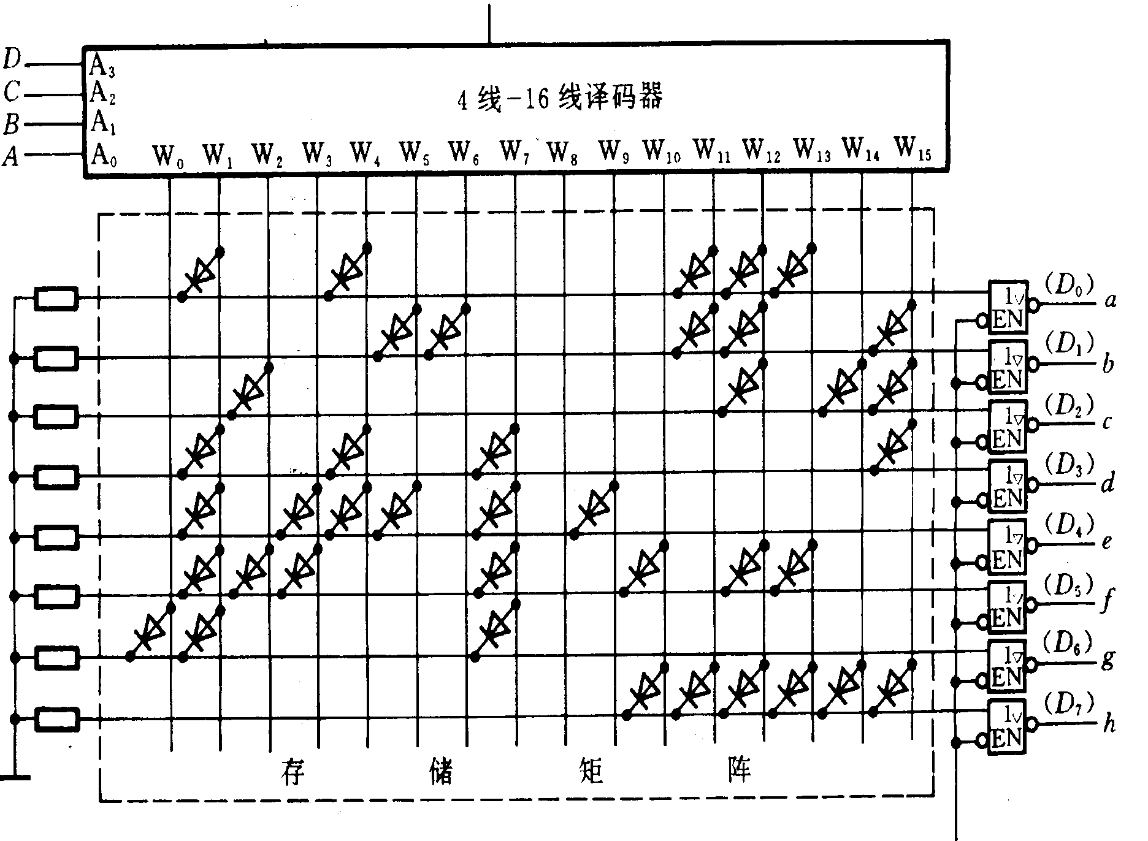
电路图
EN

Slide 24
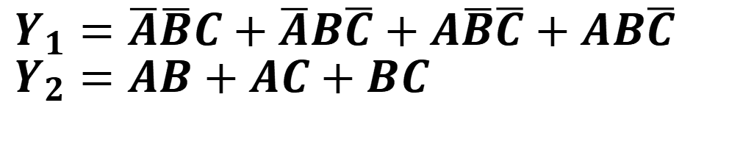
7. 可编程逻辑阵列(PLA)
可编程逻辑阵列（PLA）包含一个与阵列和一个或阵列，二者都是可编程的。
用PLA实现组合逻辑函数的步骤：
首先将逻辑函数进行化简，再将化简后的逻辑函数表达式中各乘积项填入逻辑阵列图中。
例1：用PLA 实现下面的多输出函数
$$Y_{1}=\overline{A}\overline{B}C+\overline{A}B\overline{C}+A\overline{B}\overline{C}+AB\overline{C} \\ Y_{2}=AB+AC+BC$$

Slide 25






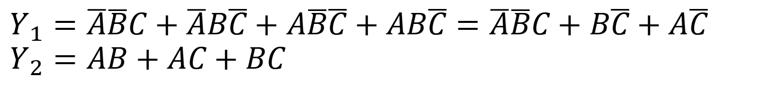
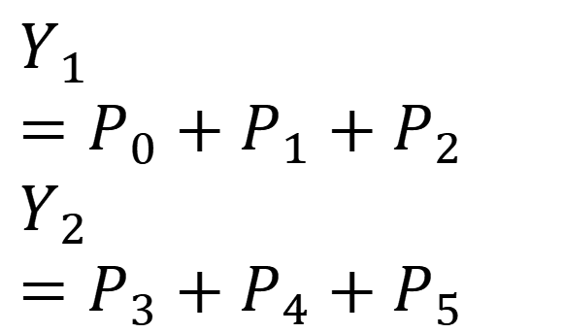








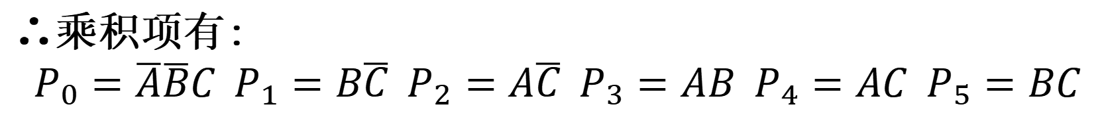
解：
$$Y_{1}=\overline{A}\overline{B}C+\overline{A}B\overline{C}+A\overline{B}\overline{C}+AB\overline{C}=\overline{A}\overline{B}C+B\overline{C}+A\overline{C} \\ Y_{2}=AB+AC+BC$$
∴乘积项有:
$P_{0}=\overline{A}\overline{B}C P_{1}=B\overline{C} P_{2}=A\overline{C} P_{3}=AB P_{4}=AC P_{5}=BC$
$$Y_{1}=P_{0}+P_{1}+P_{2} \\ Y_{2}=P_{3}+P_{4}+P_{5}$$
$$A$$
$$\overline{A}$$
$$B$$
$$\overline{B}$$
$$C$$
$$\overline{C}$$
与阵列容量为：6×6=36
$$P_{0}$$
$$P_{1}$$
$$P_{3}$$
$$P_{2}$$
$$P_{4}$$
$$P_{5}$$
$$Y_{1}$$
或阵列容量为：2×6=12
$$Y_{2}$$
阵列总容量为：36＋12=48

Slide 26
8.PAL-与阵可编程，或阵固定
I₀
I₁
O₀
I₇
...
P₀
D Q
CP
+
P₁
...
P₇
互补输出封锁多余或项
...
...
D= P₀+P₁+P₂+…+P₇

Slide 27
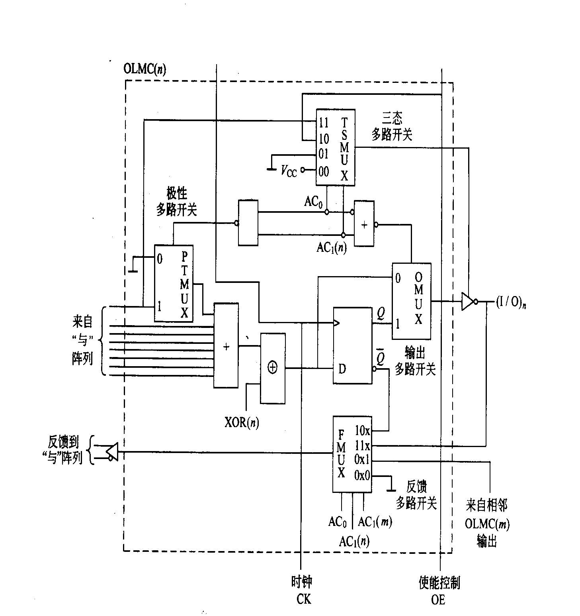
GAL每个输出接有输出宏单元OLMC , 通过对OLMC编程,可以得到多种输出方式:寄存器输出, 组合逻辑输出等。
9.GAL

Slide 28
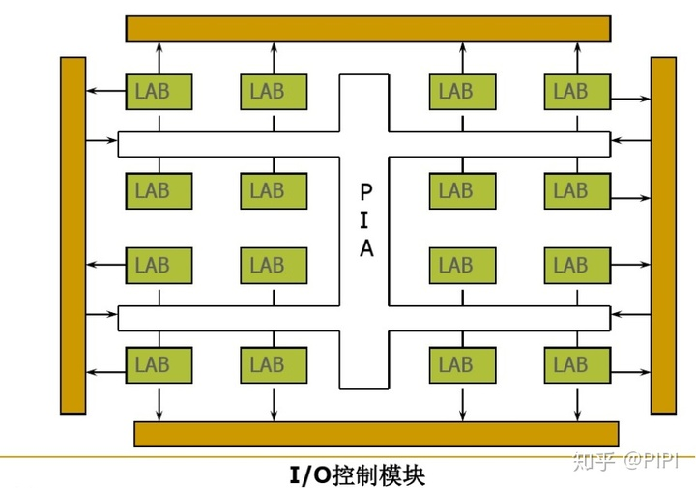
10.CPLD：复杂可编程逻辑器件
CPLD的基本结构（1）编程逻辑阵列（LAB）（2）可编程I/O控制模块（3）可编程内部连线（PIA）

Slide 29
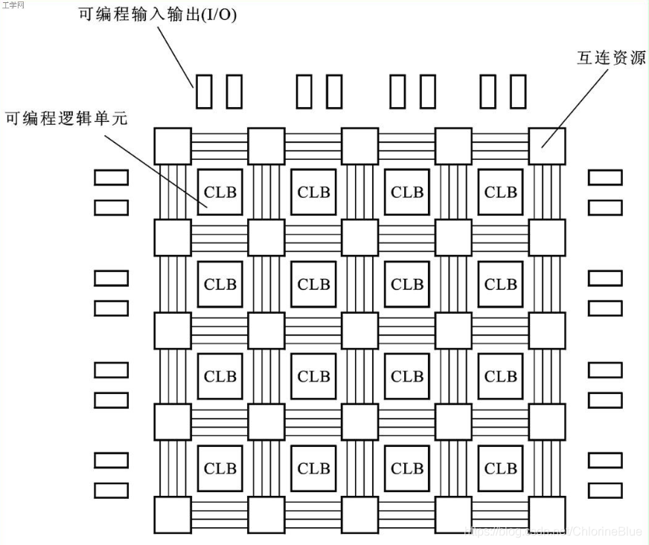
11.FPGA：现场可编程门阵列
FPGA架构主要包括
（1）可配置逻辑块CLB
（2）输入输出块IOB
（3）互连资源IR
（4）其它内嵌单元
Notes:
（Configurable Logic Block）
（Input Output Block）
（Interconnect Resouce）

Slide 30
为什么要用 硬件描述语言来设计？Vierlog语言
集成度高体积小，保密性好！
人机界面友好，电路的逻辑功能容易理解；
便于计算机对逻辑进行分析处理；
把逻辑设计与具体电路的实现分成两个独立的阶段来操作；
逻辑设计与实现的工艺无关；
逻辑设计的资源积累可以重复利用；
可以由多人共同更好更快地设计非常复杂的逻辑电路（几十万门以上的逻辑系统）。

Slide 31
Verilog HDL模块的结构
Verilog 模块的结构由在module和endmodule
关键词之间的四个主要部分组成：
- 端口信息： module block1(a, b, c, d );
- 输入/输出说明 ： input a, b, c ;
output d ;
- 内部信号： wire x;
- 功能定义： assign d = a | x ;
assign x = ( b & ~c );
endmodule

Slide 32
3-8译码器
`timescale 10ns/1ns
module decode3_8 (data_out,data_in,enable) ;
input [2:0] data_in;
input enable;
output [7:0] data_out;
//reg [7:0] data_out;
always @(data_in or enable)
begin
if (enable==1)
case (data_in )
3'b000: data_out=8'b11111110;
3'b001: data_out=8'b11111101;
3'b010: data_out=8'b11111011;
3'b011: data_out=8'b11110111;
3'b100: data_out=8'b11101111;
3'b101: data_out=8'b11011111;
3'b110: data_out=8'b10111111;
3'b111: data_out=8'b01111111;
default: data_out=8'bxxxxxxxx;
endcase
else
data_out=8'b11111111;
end
endmodule
Notes:
`timescale 10ns/1ns表示时延单位是10ns，时延精度1ns

Slide 33
`timescale 1ns/1ns
module decode3_8_tb;
reg [2:0] data_in_tb;
wire [7:0] data_out_tb;
reg enable_tb;
decode3_8 decode3_8(.data_in (data_in_tb),.data_out (data_out_tb ),.enable (enable_tb));
initial
begin
enable_tb=0;
data_in_tb=0;
#20 enable_tb=1;
#50 data_in_tb =0;
#50 data_in_tb=1;
3-8译码器
#50 data_in_tb=2;
#50 data_in_tb=3;
#50 data_in_tb=4;
#50 data_in_tb=5;
#50 data_in_tb=6;
#50 data_in_tb=7;
#50 $finish();
end
endmodule

Slide 34
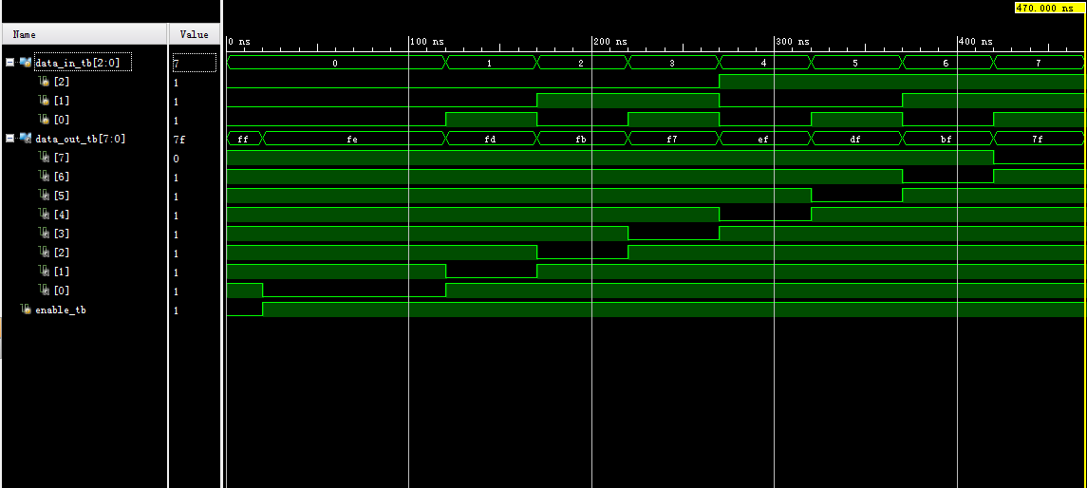
38译码器

